Slide 1

入会のご案内
皆さまのご家庭に設置された家庭用燃料電池システムや太陽光発電設備から生み出されるCО2排出削減量を、地域の地球温暖化対策などに活用することを目的とした活動のご案内です。活動へのご理解、ご協力をお願いいたします。
くらしカーボンニュートラルクラブについて
家庭用燃料電池システムはご家庭で電気や熱を、また、太陽光発電設備はご家庭で電気をつくります。これらの電気や熱を自家消費することにより、CO2排出量を削減できます。
「くらしカーボンニュートラルクラブ」では、当会にご入会いただいた各家庭の CO2排出削減量を事務局^{※１}が取りまとめ、国のＪクレジット制度を利用して創出したＪクレジットを江南市の環境貢献活動などに活用します。
家 庭
事務局
Ｊクレジット制度
認証委員会
CO2削減
CO2削減量
①集計
③申請
CO2削減量
CO2削減
②とりまとめ
CO2削減
④認証
Ｊクレジット
Ｊクレジット
⑥管理
⑤発行
江南市
⑦寄付^{※２}
Ｊクレジットを市内の環境貢献活動などに活用
※1 江南市との「江南市と東邦ガス株式会社及び東邦ガスネットワーク株式会社との包括的連携に関する協定」に基づき、東邦ガス株式会社が事務局を運営しています。
※2 一部経費を除く
〈Ｊクレジット制度とは〉
省エネルギー設備の導入や再生可能エネルギーの利用によるCO2等の排出削減量や、適切な森林管理によるCO2等の吸収量を「クレジット」として国が認証・発行する制度です。
発行されたクレジットは企業や自治体で取引可能となるほか、カーボン・オフセットなどに活用できます。
（裏面につづく)

Slide 2
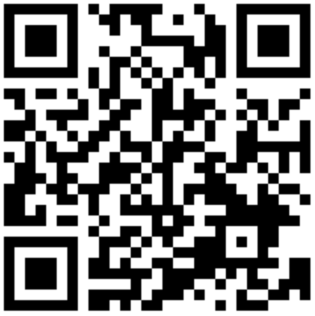
入会方法について
くらしカーボンニュートラルクラブの入会にあたり、入会費や年会費はかかりません。次のいずれかの方法で、入会をお申込みください。
①電子申請での手続き
右のQRコードまたは以下のURLから「入会手続き」のWebページにアクセスし、必要事項を記入のうえ送信してください。
URL：https://tinyurl.com/svhkeanm
②入会申込書での手続き
「くらしカーボンニュートラルクラブ入会申込書」に必要事項を記入のうえ、下記の提出先へ提出してください。
（注）退会をご希望される場合は、退会届をご提出いただく必要がありますので、Webページをご確認いただき、必要事項を記入のうえ退会届を送信してください。
個人情報の取り扱いについて
「くらしカーボンニュートラルクラブ入会申込書」により、会員から得られた個人情報は、当会の業務遂行のみに利用します。
発電実績の報告について
太陽光発電設備で発電された電気のデータ収集においては、一部の会員の方に、自家消費電力量（発電電力量、売電電力量）の実績報告のご協力をお願いさせていただきます。ご報告いただく時期や方法については、別途お知らせします。
その他
入会後、一部の会員の方にご協力いただきます発電実績の報告以外に、特別な活動や手続きは不要です。設置された太陽光発電設備による電気を自家消費いただくことで、CО2が削減されます。
入会申込日から8年経過しましたら、自動退会となります（Ｊクレジット制度の状況により延長される場合があります）。
提出先・お問合せ先
江南市役所 経済環境部 環境課
〒483－8701 愛知県江南市赤童子町大堀90番地
TEL：0587-50-0207
※当会の事務局（東邦ガス）には、江南市がまとめて提出します。

